Slide 1
배우미

Slide 2
Contents
기업소개
배우미 소개
콘텐츠소개
한글교육
계획
향후 목표 및 계획

Slide 3

기업소개

Slide 4
기업소개
배우미 기업은 핵심 학생들을 중심으로 대학생들의 참여를 기반으로 나아가며 사회적 문제를 도출하여 해결방안을 고안하며 실천하는 사회적기업 입니다.
BAE-U-ME는 교육자와 피교육자 간의 친한 관계 지향을 의미하는 U&ME를 의미합니다.
한국을 찾는 외국인들에게 교육서비스를 제공하며, 더 나아가 우수한 한글을 전 세계에 보급할 수 있는 효과적인 수단이 되는 것을 목표로 하고 있습니다.

Slide 5
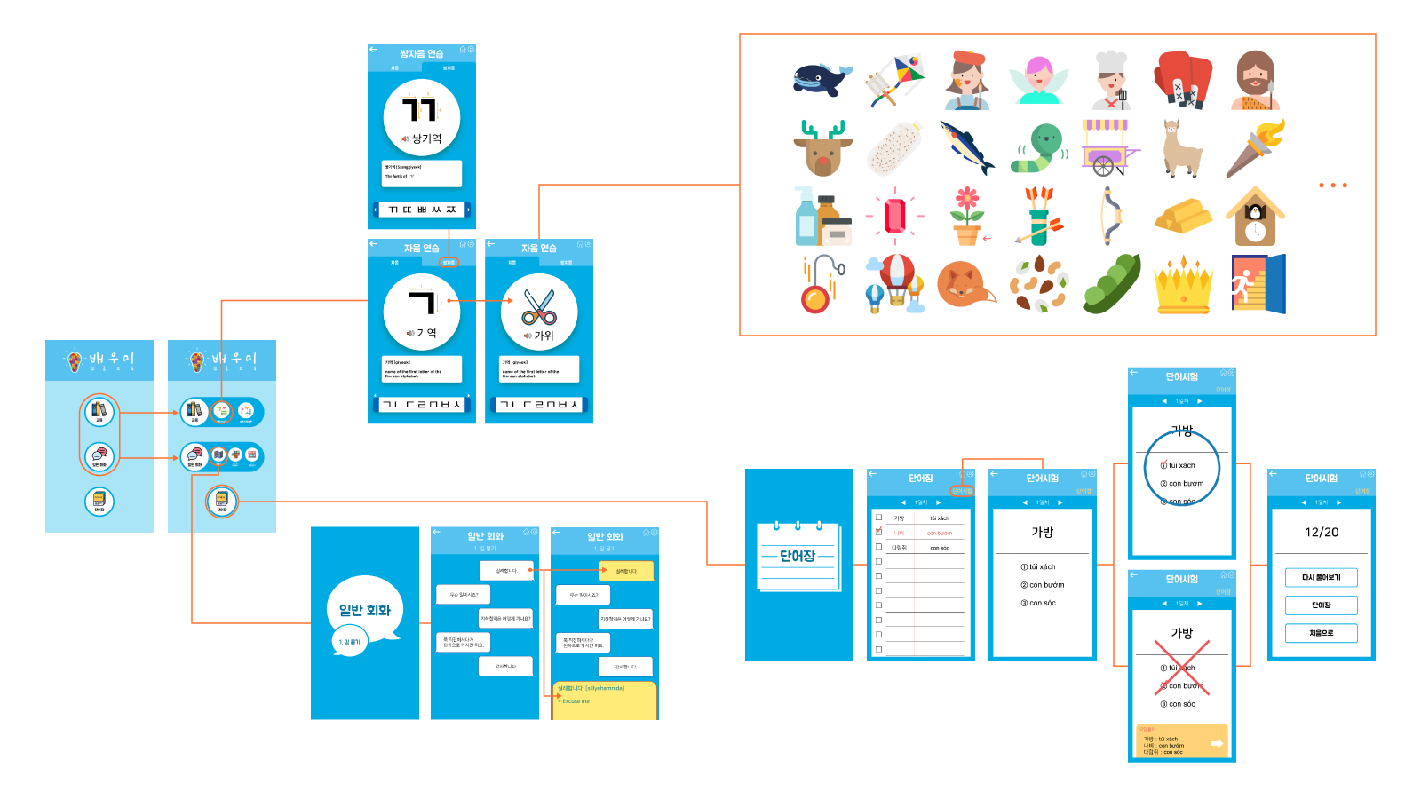
콘텐츠소개

Slide 6

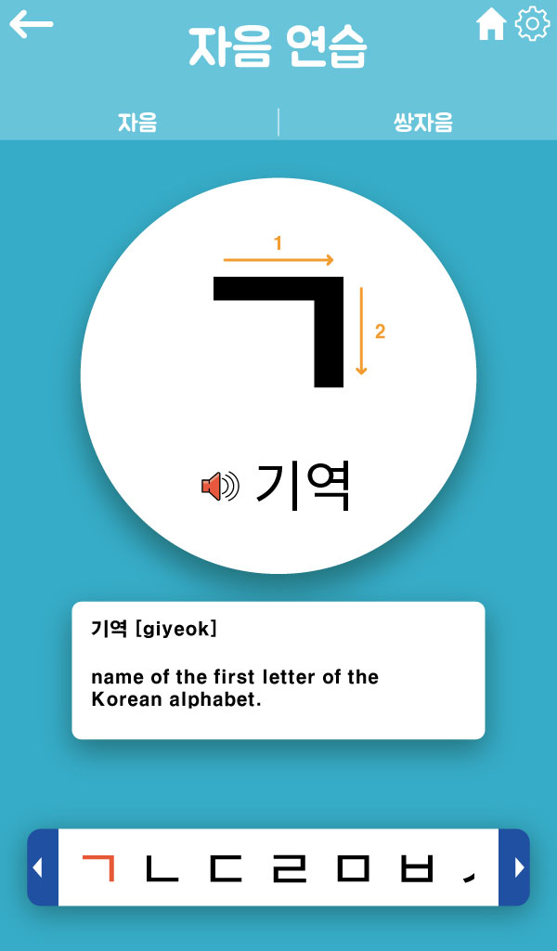
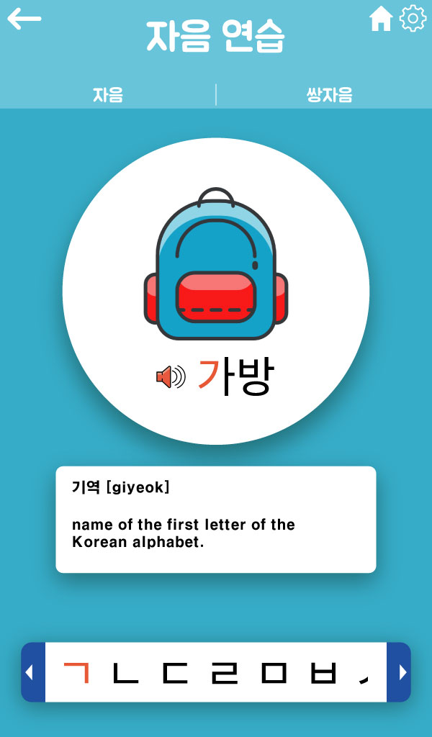
한글교육_자음,모음교육
해당하는 자음, 모음의 이름과 읽는 방법
단어를 연상하며 학습하는 방식을 채택
관련된 그림카드를 보여주며 학습

Slide 7
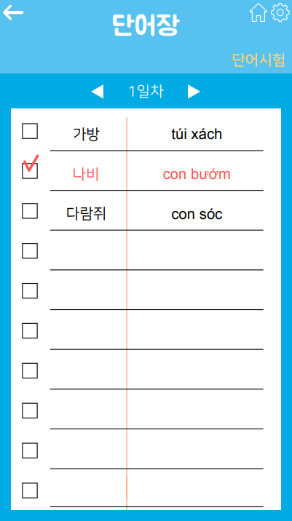
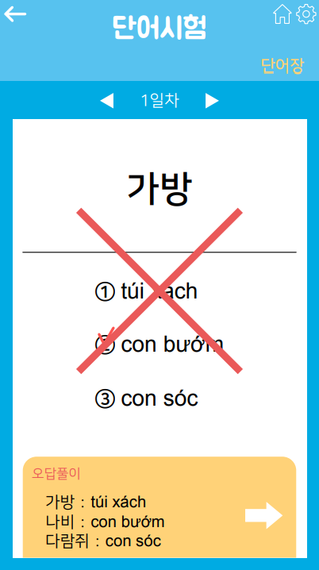
한글교육_단어장
하루하루 체계적으로 공부할 수 있도록 일별학습제공
단어 테스트를 통해 학습 정도를 테스트
틀린 단어에 대해서는 오답풀이 제공

Slide 8
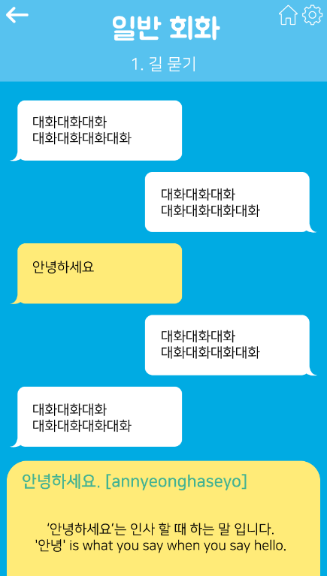

한글교육_일반 회화
소설을 읽듯 회화를 상황을 간접적경험
모바일 메신저와 유사한 UI를 담아 고객들이 손쉬운 사용 유도

Slide 10

계획

Slide 11
향후 목표 및 계획
나무 이미지 제작

